Slide 1
第三节 逆矩阵
一、概念的引入
二、逆矩阵的定义
三、方阵可逆的条件
四、逆矩阵的性质
五、逆矩阵的求法
六、逆矩阵的应用（矩阵方程）

Slide 2


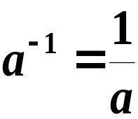






一、概念的引入
在数的运算中，
当数 时，
有
其中 为 的倒数，
（或称 的逆）；
在矩阵的运算中，
单位阵 相当于数的乘法运算中
的1，
那么，对于矩阵 ，
如果存在一个矩阵 ,
使得
则矩阵 称为 的可逆矩阵或逆阵.

Slide 3





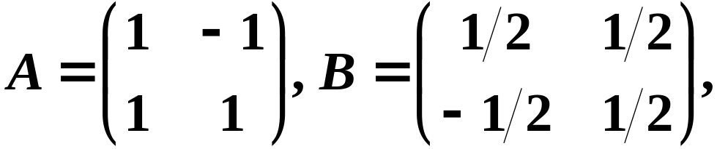


二、逆矩阵的定义
定义 对于 阶矩阵 ，如果有一个 阶矩阵
则说矩阵 是可逆的，并把矩阵 称为 的逆矩阵.
,使得
例 设

Slide 4
问题：
1.什么样的矩阵才有可能有逆矩阵？
（只有方阵才有逆矩阵）
2.方阵的逆矩阵若存在，那么唯一吗？

Slide 5







说明 若 是可逆矩阵，则 的逆矩阵是唯一的.
若设 和 是 的可逆矩阵，
则有
可得
所以 的逆矩阵是唯一的,即

Slide 6
问题：
什么样的方阵一定存在逆矩阵？

Slide 7

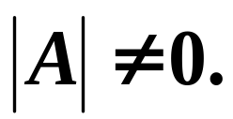
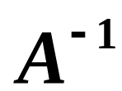
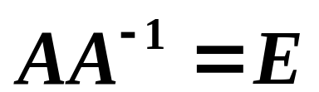
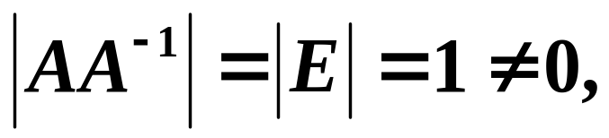
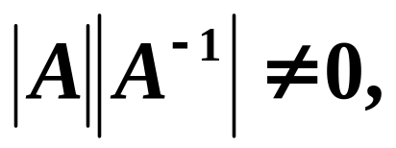
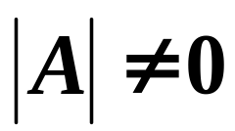

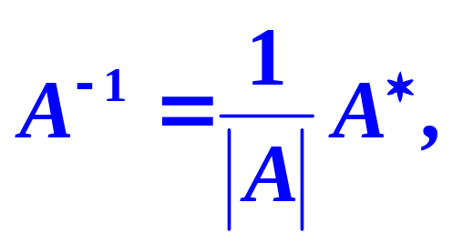
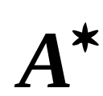
三、方阵可逆的条件
定理1（必要条件）
若矩阵 可逆，则
证明
矩阵 可逆，
所以有 使 ，
故
即
所以
定理2（充分条件）
若 ，则矩阵 可逆，且
其中 为矩阵 的伴随阵.

Slide 8
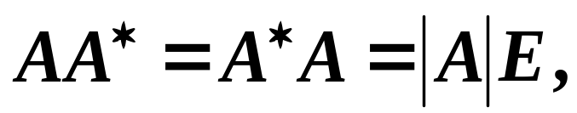
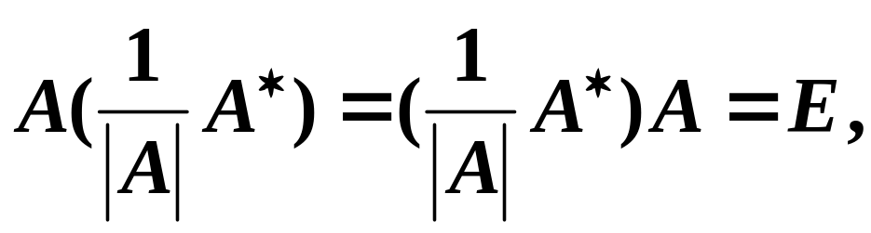
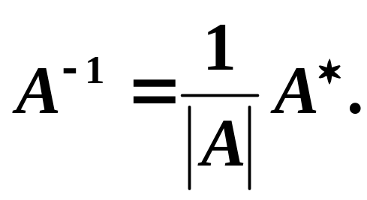
证
根据伴随阵的性质，有
当 时，有
根据矩阵可逆的定义知，矩阵 可逆，且

Slide 9

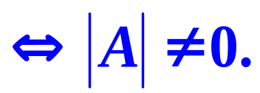
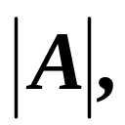
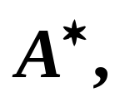
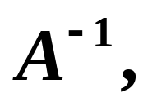
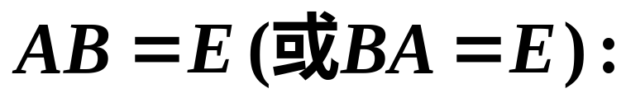
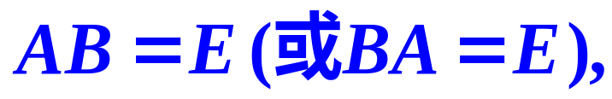
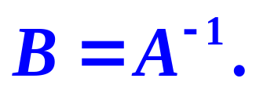
说明
这两个定理给出了矩阵可逆的一个充要条件：
矩阵 可逆
定理2给出了计算逆矩阵的一个方法：
1）计算
2）计算
3）写出
根据这个充要条件，可以将定义中的条件改进
为
若
则

Slide 10




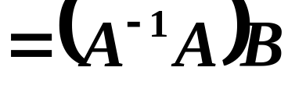
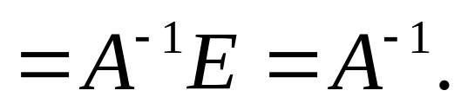

推论
证明

Slide 11
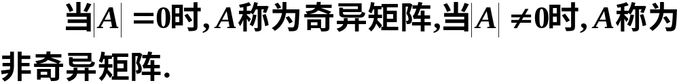
奇异矩阵与非奇异矩阵的定义

Slide 12
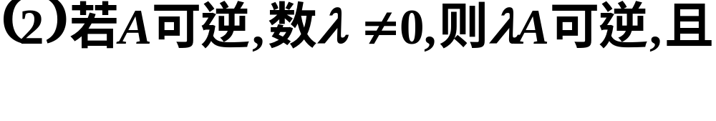
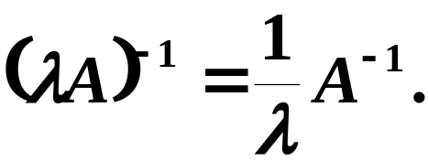
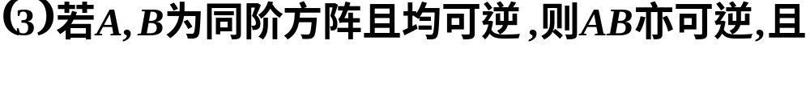
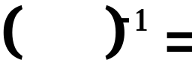







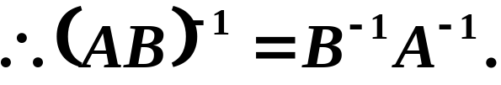
四、逆矩阵的运算性质
证明

Slide 13





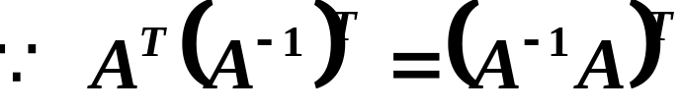


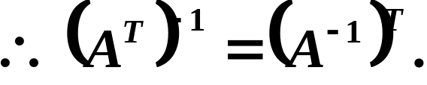
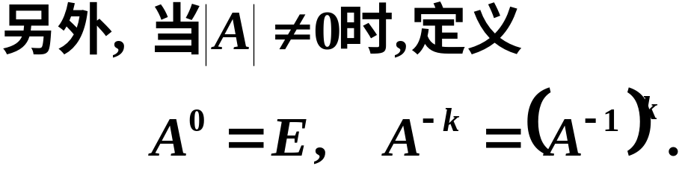

证明

Slide 14


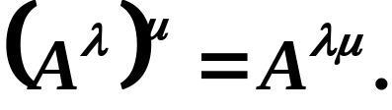
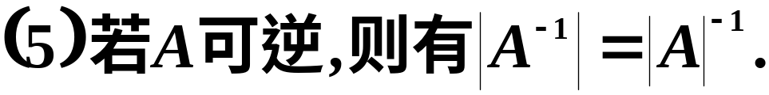


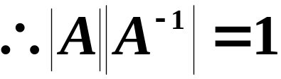
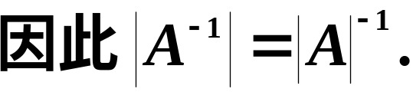

Slide 15
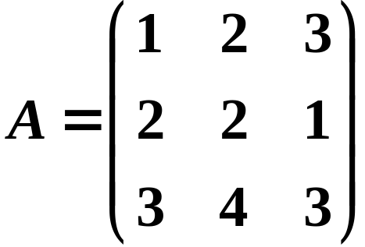
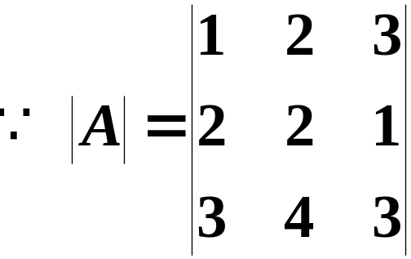


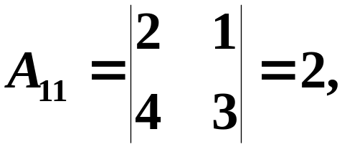
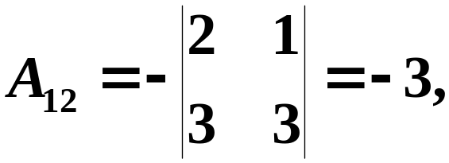
五、逆矩阵的求法
例1 求方阵 的逆矩阵.
解

Slide 16

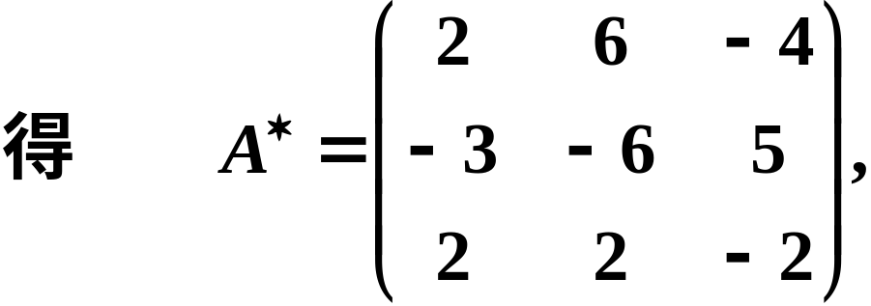
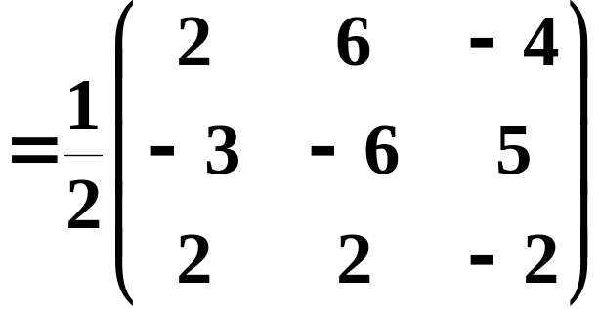
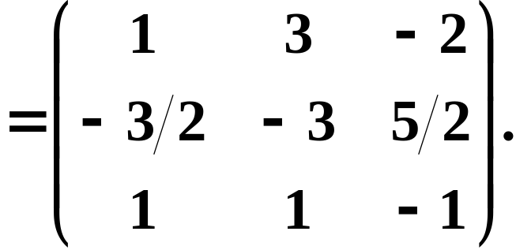
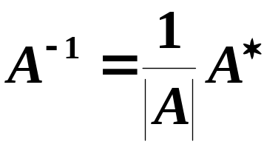
同理可得
故

Slide 17
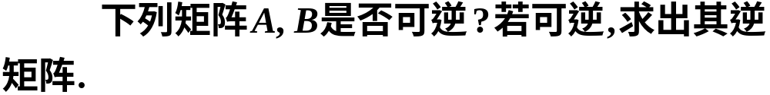
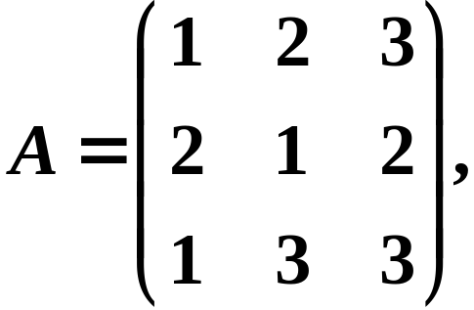
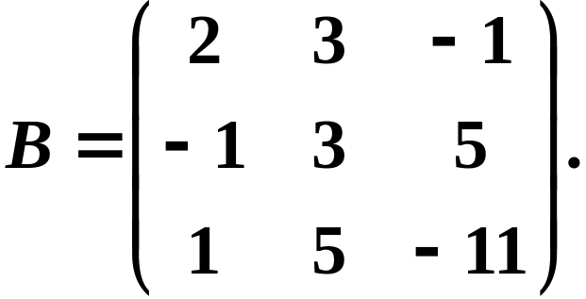
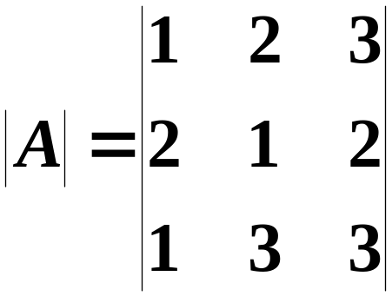
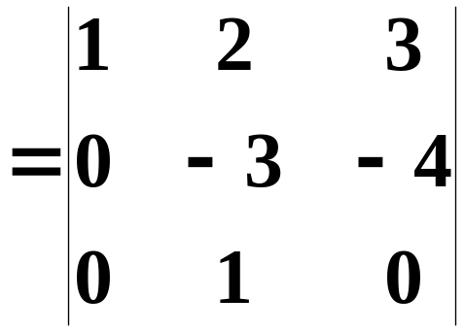
例2
解

Slide 18
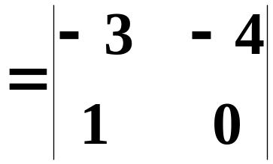



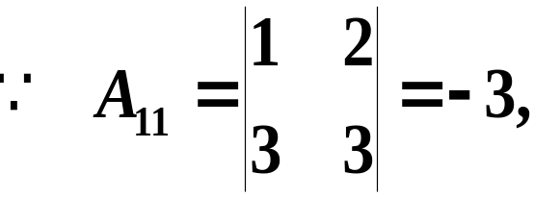




Slide 19






Slide 20





例3
解

Slide 21



Slide 22









例4

Slide 23









Slide 24









六、逆矩阵的应用
1. 矩阵方程的求法
设 为可逆矩阵，
左乘两边
右乘两边
左乘两边
右乘两边

Slide 25





例5 设
解

Slide 26








于是

Slide 27



Slide 28




2. 方阵求幂问题
方法
基本方法：把 通过可逆阵 与对角阵 联系起
来，
根据所给矩阵 ，找出 所满足的关系式.
从具体计算 等等，找出 的幂的规律.

Slide 29






例6 设
求
解
这个结果应当作公式记住

Slide 30














例7 设
求
解

Slide 31






Slide 32












3. 矩阵多项式的求法
矩阵多项式也是线性代数的重要而基本的内容，
虽然计算矩阵多项式比较繁， 但是如果矩阵比较
特殊，则有一种特殊的计算法.

Slide 33





当 时， 则有
一般地，

Slide 34














七、小结
逆矩阵的计算公式：
实数的倒数与矩阵的逆阵的比较：
实数集合
阶矩阵集合
零是唯一一个没有倒数的实数，因而它显得怪异，
相似地，当 时，称矩阵 为奇异矩阵，当
时，称矩阵 为非奇异矩阵.

Slide 35









矩阵可逆的条件：
可逆
没有矩阵的除法：其一，有许多矩阵没有逆阵，
其二， 不能确定是表示 ，还是表示 （
为可逆的方阵）.

Slide 36






伴随阵是一种很重要的矩阵， 的伴随阵 继承
了 的许多性质；伴随阵的性质有

Slide 37

思考题

Slide 38
思考题解答
答

Slide 39
作业
P54 9, 11 (3) (4)
14, 15, 17,21

